Slide 1



Proyecto Final
Mgter. Fernando Frías
Marcelo Encabo & Juan Pablo Argüello

Slide 2

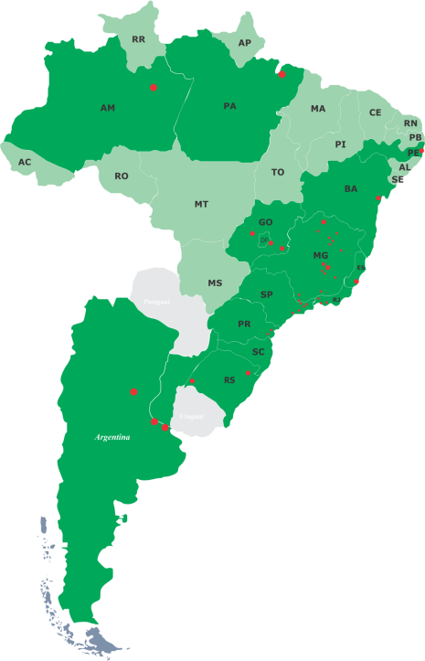









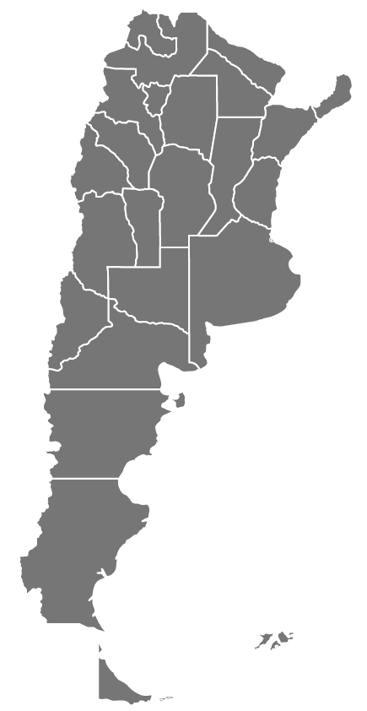





La Empresa
ELTA
Brasil
Argentina
Parte del Grupo SADA, fundado en 1976 en Betim/MG, Brasil, con más de 40 años en la Logística Integral.
Presencia en Argentina: Con más de 30 años de experiencia, Elta Transportes SRL es reconocida por su excelencia en servicios logísticos, especialmente en el transporte internacional para terminales automotrices.
Bases Estratégicas: Operaciones desde bases estratégicamente ubicadas, enfocadas en cumplir con los altos estándares de calidad y tiempos exigidos por sus clientes.
12 – Estados
52 - Municípios
CLZ – Zárate -Buenos Aires
CLC - Córdoba
CLR – Rosario – Sta. Fe
Principios Corporativos
Misión: Excelencia en Logística Integral, maximizando recursos humanos y tecnológicos para mantener el liderazgo.
Visión: Ser la empresa líder en logística integral de transporte automotor, con crecimiento continuo y valor agregado para los clientes, mientras contribuye responsablemente con la comunidad.
Valores: Confianza, Respeto, Liderazgo, Compromiso e Integridad, orientados al crecimiento, innovación y ética empresarial.
Alumnos
Proyecto Final
N° SLIDE
Marcelo Encabo
&
Juan Arguello
1 de 17
N° SLIDE
2 de 10
IES Siglo XXI

Slide 3







La Empresa
Esquema de Actividades
Gestión
Patios Comerciales
Manejo y mantenimiento de unidades en stock.
GMA
Terminal Zárate
Stellantis (PSA FIAT JEEP)
Chevrolet
VW
Nissan
Transporte autos 0 Km
Acondicionamiento de unidades cero kilómetros.
Servicio integral de PDI (Pre Delivery Inspection).
Reparación de Unidades O Km.
Isla Ecológica.
Scudería
(PDI)
Fabrica
Equipamiento
Fábrica de Mosquitos
Taller
Flotas
Mantenimiento Mecánico
Gomería
Alumnos
Proyecto Final
N° SLIDE
Marcelo Encabo
&
Juan Arguello
1 de 17
N° SLIDE
3 de 10
IES Siglo XXI

Slide 4






Pedido del Cliente
Relevamiento Área RRHH
Diagnostico
Requerimientos
Objetivos Principales:
Envío información por distintos canales
Registro y gestión eficiente de los vencimientos de documentación
Tecnificar el área
Acceso Via Web
Visualización ágil de Información
Agilizar la carga de datos
Gestionar información
Errores en la transcripción de datos
Registro de kilómetros recorridos por cada chofer
Utilización de varias planillas de Excel
Uso de múltiples hojas de Excel incrementa la complejidad en la gestión de datos.
Almacenamiento y gestión de la información.
Recopilación de datos proceso lento y laborioso
Reportes y KPI
Alumnos
Proyecto Final
N° SLIDE
Marcelo Encabo
&
Juan Argüello
1 de 17
N° SLIDE
4 de 10
IES Siglo XXI

Slide 5





Alcance
Esquema Solución
Módulos
Usuarios - Documentos
Reg. Kilómetros
Mod. KPI
App Web
Alumnos
Proyecto Final
N° SLIDE
Marcelo Encabo
&
Juan Argüello
1 de 17
N° SLIDE
5 de 10
IES Siglo XXI

Slide 6




Alcance
Detalle Propuesta
Usuarios - Documentos
Reg. Kilómetros
Mod. KPI
Registro Usuario - Chofer
Registro Km - Perfil Chofer
Métricas
Gestion Usuario
Registro Km - Perfil RRHH
Km por Mes
Gestion Chofer
Km por Chofer
Registro Documentación
Gestion registros Km
Tipos de Km
Gestion Vencimientos
Exportación de Información
Implementaciones a Futuro
Novedades de Licencias
Novedades de Art
Módulos de Notificaciones
Alumnos
Proyecto Final
N° SLIDE
Marcelo Encabo
&
Juan Argüello
1 de 17
N° SLIDE
6 de 10
IES Siglo XXI

Slide 7








Tecnologías utilizadas
BacPython
Tecnología Utilizada
Backend:
Python
Framework:
Django
Frontend:
Boostrap
Motor BD:
Sqlite
Detalle Arquitectura
Python Django sigue una arquitectura Model-Template-View (MTV), que es una variante de la arquitectura Model-View-Controller (MVC)
Model (Modelo):
Representa la capa de datos de la aplicación.
Template (Plantilla):
Es la capa de presentación que define cómo se renderiza el contenido al usuario final.
En lo que respecta al hardware, se trata de un desarrollo web, por lo que únicamente se requiere que el usuario tenga acceso a internet y un navegador instalado
View (Vista):
La vista es la capa que gestiona la lógica del negocio y controla cómo se deben presentar los datos.
Alumnos
Proyecto Final
N° SLIDE
Marcelo Encabo
&
Juan Argüello
1 de 17
N° SLIDE
7 de 10
IES Siglo XXI

Slide 8

DEMO
Alumnos
Proyecto Final
N° SLIDE
Marcelo Encabo
&
Juan Argüello
1 de 17
N° SLIDE
8 de 10
IES Siglo XXI

Slide 9





Solución Propuesta
Enfoque del Proyecto
Mejora en la Eficiencia: La automatización del proceso de preliquidación de novedades de Km mediante un sistema web propuesto permitirá reducir errores, aumentar la precisión y optimizar el tiempo de gestión en el área de Recursos Humanos.
Centralización de Información: La integración de datos de los choferes en una base unificada facilitará el acceso, la gestión y el análisis de información clave para la toma de decisiones.
Reducción de Errores: La eliminación de planillas manuales disminuirá significativamente la posibilidad de errores en la preliquidación, mejorando la confiabilidad del proceso.
Seguridad : El sistema propuesto incorpora robustas medidas de seguridad, garantizando la protección de los datos y el control adecuado de las operaciones sensibles.
Sostenibilidad y Escalabilidad: La solución tecnológica propuesta es adaptable y escalable, permitiendo futuras expansiones y mejoras continuas en los procesos operativos.
Alumnos
Proyecto Final
N° SLIDE
Marcelo Encabo
&
Juan Arguello
1 de 17
N° SLIDE
9 de 10
IES Siglo XXI

Slide 10







A g r a d e c i m i e n t o s
Profesores
Autoridades
Fernando Frías
Erica Bongiovani
Esteban Belcuore
Nuestras Familias
Marcelo & Juan Pablo

Slide 11

Muchas Gracias

